Slide 1
Конституция Российской Федерации

Slide 2
Принята на всенародном голосовании- РЕФЕРЕНДУМЕ, 12 декабря 1993 г.
Конституция вступила в силу со дня ее официального опубликования.
Текст Конституции опубликован в "Российской газете» 25 декабря 1993 года.
Каждый российский гражданин должен знать Конституцию Российской Федерации. Этот документ должен быть в каждой семье.

Slide 3
Структура Конституции РФ 1993 г.
Преамбула
РАЗДЕЛ ПЕРВЫЙ
Глава 1. Основы конституционного строя (до 16 ст)
Глава 2. Права и свободы человека и гражданина (до64 ст)
Глава 3. Федеративное устройство (до 79 ст)
Глава 4. Президент Российской Федерации (до 93 ст)
Глава 5. Федеральное Собрание Глава (до 109 ст)
Глава 6. Правительство Российской Федерации (до 117 ст)
Глава 7. Судебная власть (до 129 ст)
Глава 8. Местное самоуправление (до 133 ст)
Глава 9. Конституционные поправки и пересмотр Конституции (до 137 ст)
РАЗДЕЛ ВТОРОЙ.
Заключительные и переходные положения

Slide 4
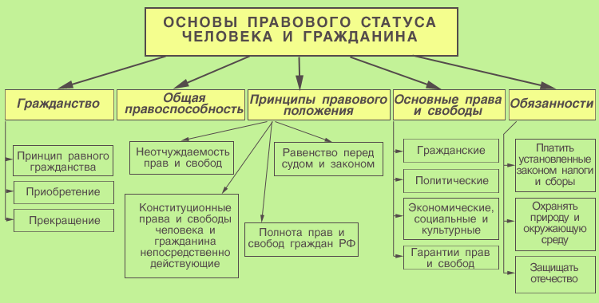
Основы конституционного строя РФ

